Slide 1
Workflow Modeling導入SAP – 以E公司的SD模組案例分析
Importing Workflow Modeling into SAP – A Case Study Analysis of SD Module for E Company
報告者:李哲文
指導教授:張保榮 教授

Slide 2
OUTLINE
Introduction
Research Method
Experimental Results
Conclusion

Slide 3
1. Introduction

Slide 4
背景與動機
台灣許多歷史悠久的企業，在評估更換 ERP (Enterprise Resources Planning)系統時，除了面臨廠商的選擇之外，就是如何有效的優化舊有的業務流程並導入到新系統中。業務流程指導著企業的營運模式，因此流程優化對於企業來說是一個很重要的課題。
個案公司預計要導入 SAP 系統，因為 SAP 為一個標準化的軟體，舊有的資訊系統是高度依照企業流程客製的系統，因此在決定更換資訊系統之前，先進行企業流程再造，優化現有的業務流程及組織架構，再進行導入。

Slide 5
SAP簡介
SAP 最初命名為 System Analysis Program Development，後來縮寫為 SAP。從1972 年成立開始，公司從一個小型企業，發展成一家在全球擁有超過十萬名員工的大型跨國企業。
SAP 的整合應用程序，將舊有獨立流程運作的系統，連到一套整合平台。通過數據集中化處理，將單一的數據，整理成各個業務模塊所需的資料，讓不同的部門可以即時存取相關業務的資料，幫助企業更簡單及有效地管理業務流程。
通過統一的標準應用、包含各種行業的解決方案，使系統透過修改設定就能應付企業的大部分需求。

Slide 6
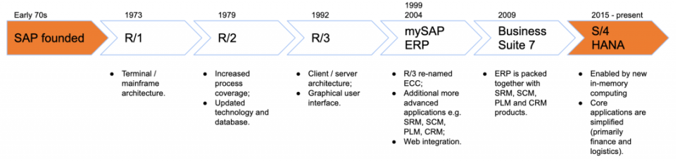
SAP簡介(cont.)
SAP 可以依照產品的版本分成以下的階段

Slide 7
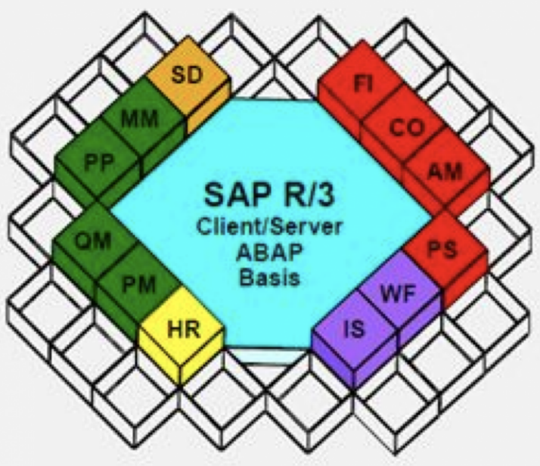
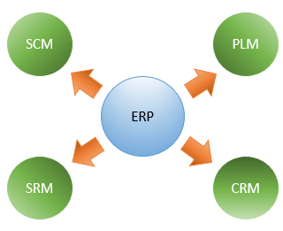
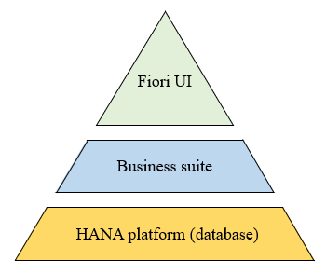
SAP簡介(cont.)
SAP 幾個比較重要的版本
R3 mySAP(ECC) S4 HANA
Figure 2. SAP R/3功能模組
Figure 3. 業務套件的主要組件
Figure 4. S/4 HANA的三個主要範圍

Slide 8
企業流程再造
企業流程再造(BPR, Business Process Re-engineering)是一種協助企業政策管理的工具。企業流程再造的重點在於分析企業內部的工作流程及業務過程，目標是用來協助企業對於現有流程的檢討，並分析如何重新設計流程及分配工作。
企業流程再造可以協助公司檢討舊有流程，並重新定義工作流程及分配工作。流程再造的核心價值，是要導正企業以功能來設置部門的傳統模式，要以業務流程為出發點，來規劃企業管理流程，並優先考慮公司整體的運作方式，來執行再造的工作。

Slide 9
目的
優化企業銷售流程為本研究的目的，個案公司以 Workflow Modeling 分析後，整合出未來業務流程，除了減少未來導入系統的阻力之外，並找出有效降低銷售循環時間的方法，減少營業人員的負擔。
銷售一直是公司很重要的工作，建立出一個標準化流程，來減少營業單位的工作時間，讓營業人員可將心力放在較有彈性的流程上面，來提高客戶關係及降低客戶的不滿意，進而全面提升企業的營收。

Slide 10
Workflow Modeling
工作流程(Workflow)是為了達成特定的業務目標，而進行的一連串步驟的集合。標準的工作流程，可讓您的工作團隊有一致的作業模式，並保證只要根據流程執行，就能完成工作或是達到訂定的目標。
工作流程模型(Workflow Model)是把工作流程，用圖表的方式呈現，表示從開始到結束每個步驟的過程，註明那些地方該分流處理，那些地方該等待其他事件的完成，並詳細標示該注意的事項。
工作流程建模(Workflow Modeling)就是建立工作流程模型的方法及過程。

Slide 11
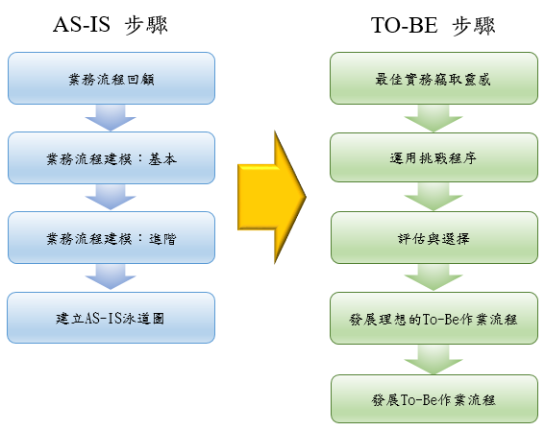
導入流程
本論文探討的 Workflow Modeling 導入流程，以AS-IS(公司流程現狀分析及描述)及TO-BE(未來優化設計的流程) 兩大部分進行。
Figure 1. Workflow Modeling 導入流程

Slide 12
2. Research Method

Slide 13
進行企業再造
個案是一家歷史悠久的公司，很多業務流程已經行之有年，在進行更換評估時，在業務流程的討論上，就遇到很多的問題及阻力，因此就決定在系統更換之前，先進行企業的流程再造，以降低系統導入的阻力 。
個案公司先以Workflow Modeling方式對整體企業進行流程優化，達到企業再造的目的，導入的方式以AS-IS(公司流程現狀分析及描述)及TO-BE(未來優化設計的流程)兩大部分進行。

Slide 14
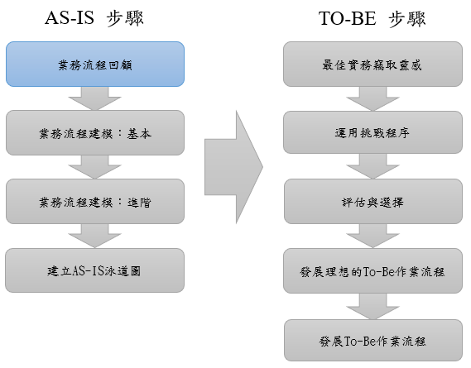
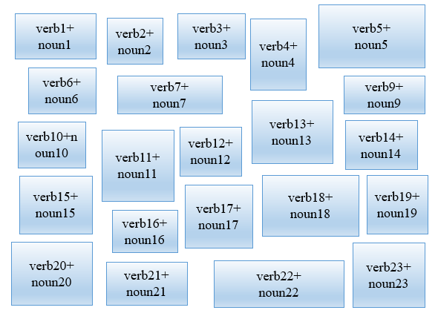
活動收集
活動收集，以動詞+名詞的方式列出所有日常的活動，將其記錄在一個格子中，收集所有的活動後，將內容類似的重複活動去除。
Figure 5. 活動收集

Slide 15
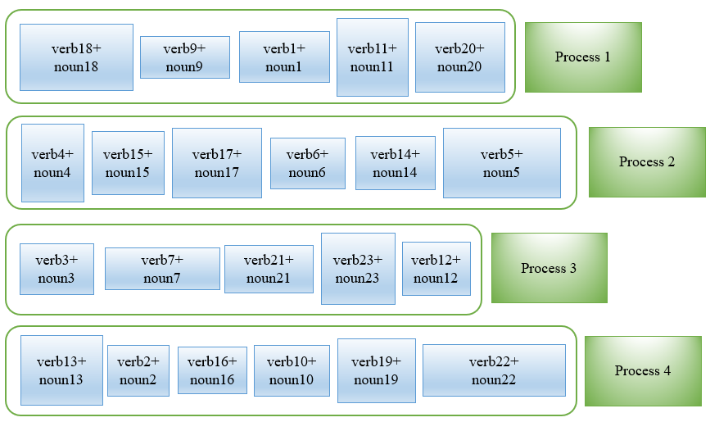
探索業務程序
探索業務程序，以處理程序為單位，將同一流程的活動，收集成一個程序( process )。
Figure 6. 探索業務程序

Slide 16
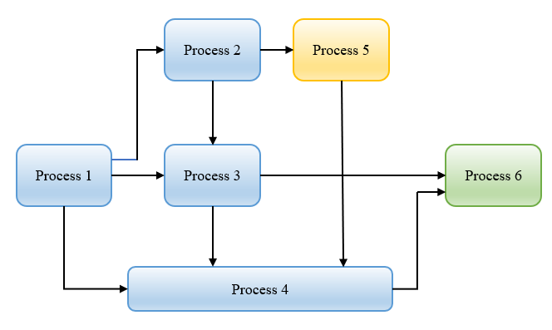
列出總體程序地圖
列出總體程序地圖Overall process map (process landscape)，將所有程序，依據執行的前後關係，畫出流程關係的圖表，不同模組用不同顏色標出。
Figure 7. 總體程序地圖

Slide 17
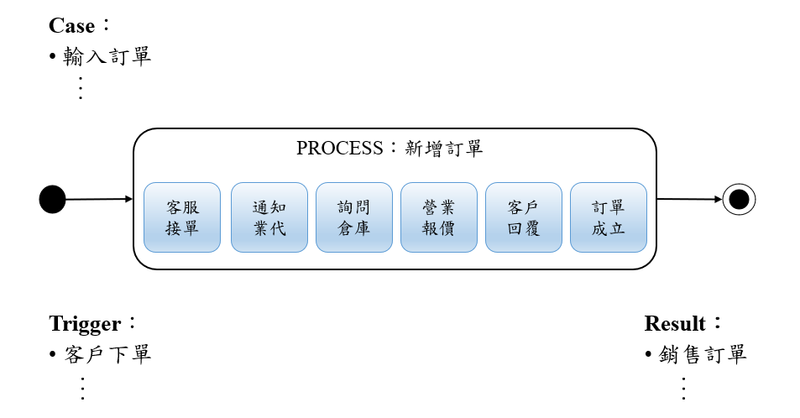
建立程序架框
建立程序框架 Process framing，以程序為單位，標示這個流程是為什麼目的建立的(case)、中間需經過的子流程(subprocesses)、觸發的事件(trigger)、處理完的結果(result)，畫出程序概要圖(Process Summary Chart) 。
Figure 8. 程序架框

Slide 18
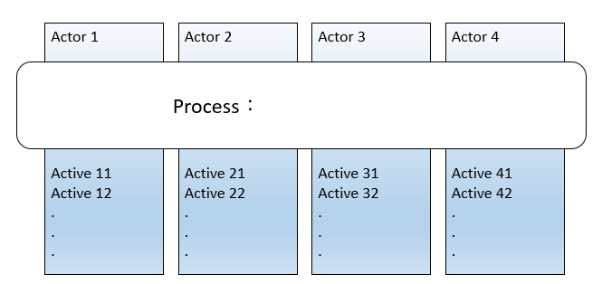
建立跨功能單位流程示意圖
建立跨功能單位流程示意圖Process versus Organization chart，將每一個活動歸到適當的組織中，並將組成這些活動的流程歸類到組織中。
Figure 9. 跨功能單位流程示意圖

Slide 19
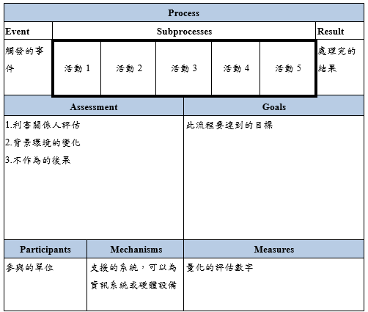
彙總程序海報
建立業務程序建模框架 Framing，對流程進行以下項目的分析：
利害關係人評估(Stakeholder assessment)，收集每個流程中的利害關係人提到的問題是什麼。
背景環境的變化(Context changes in the environment)，分析自當前以來，環境已經發生了哪些變化，導致在評估相關利益方面中未發現的問題。
不作為的後果(Consequences of inaction)，討論如果不對該過程採取任何的改變會發生什麼事。
參加者(Participants)，紀錄參與的單位。
機制(Mechanisms)，支援的系統。
量測(Measures)，要有量化的評估數字。
將收集來的資料，彙總成程序海報 Process poster。
Table 1. 程序海報

Slide 20
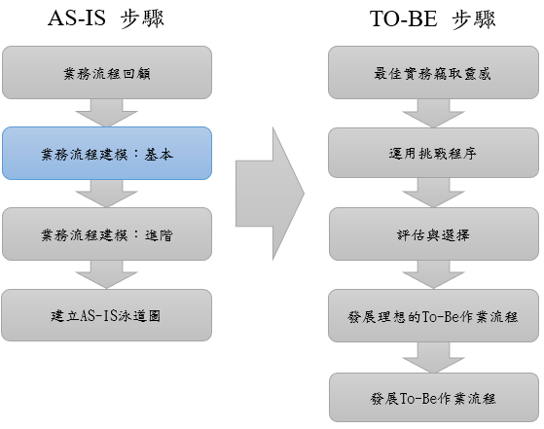
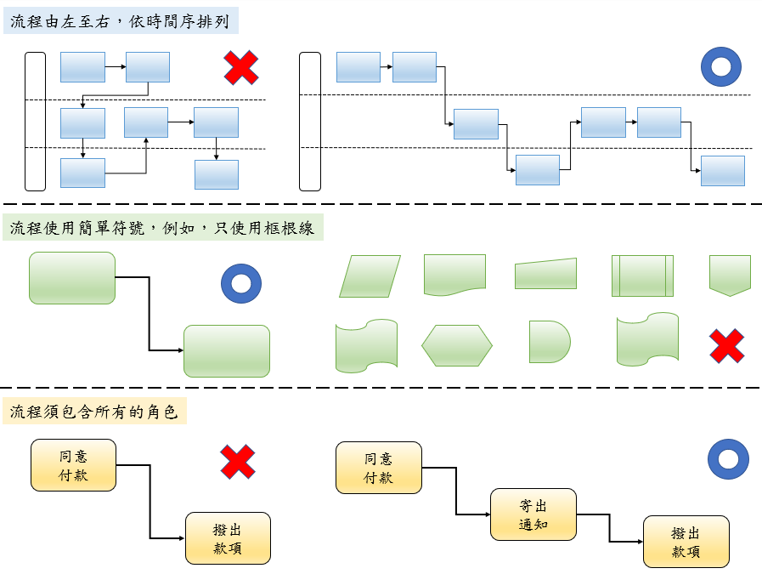
建立泳道圖
使用泳道圖來做為業務建模工具，目的為展現工作流向，製作時，需注意以下重點：
流程由左至右
使用簡單符號
須包含所有角色
Figure 10. 泳道圖流程

Slide 21
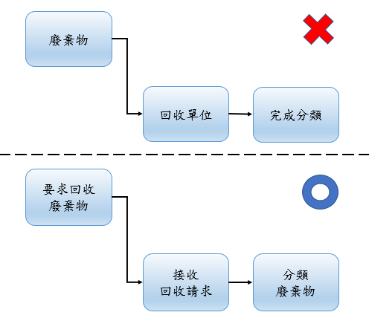
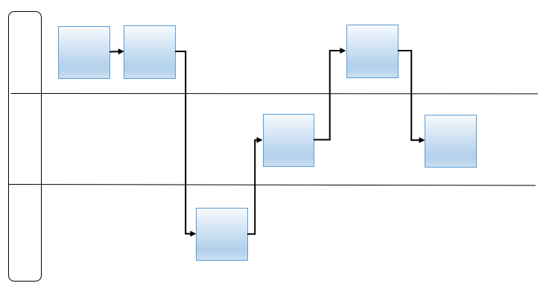
建立泳道圖(cont.)
其他須注意事項
建立泳道圖後，還有三個問題要考慮：
僅僅使用框跟線來畫圖
使用有意義的敘述
Figure 11. 泳道圖框線

Slide 22
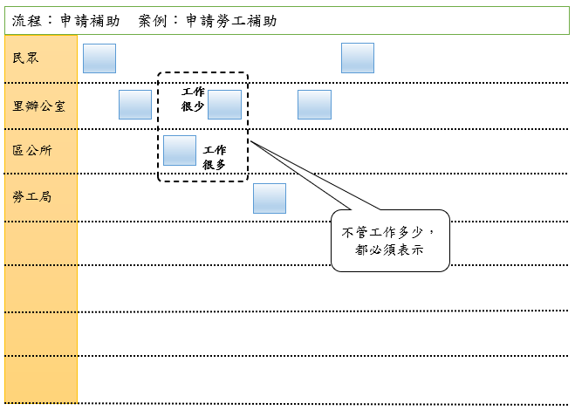
問題一：誰是接棒人
要確實找出接手工作的人，工作不管角色付出多或少，都需表示。
Figure 14. 誰是接棒人

Slide 23
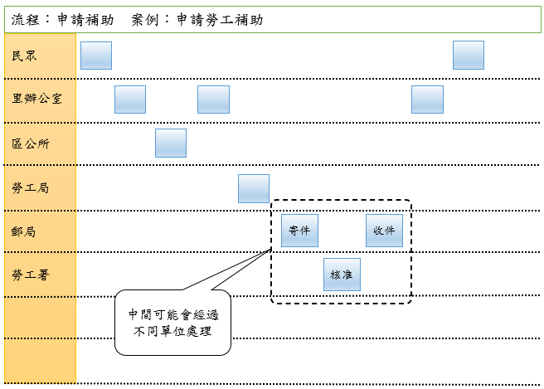
問題二：透過誰交棒
要確實找出工作經過哪些人手中，資料在同一單進出，中間可能會再經過不同單位處理。
Figure 15. 透過誰交棒

Slide 24
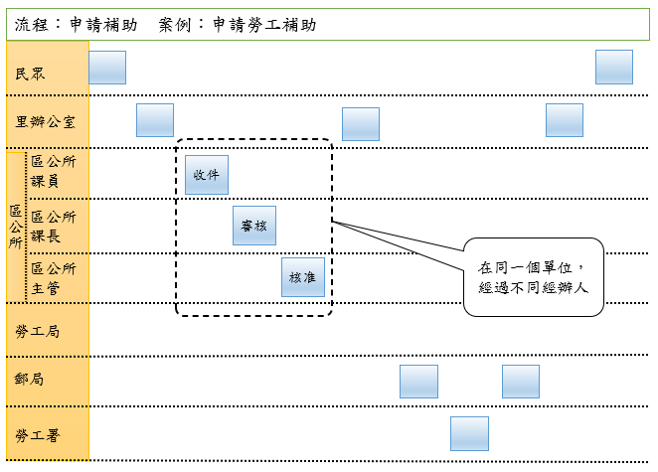
問題三：誰是真正的接棒人
要確實找出工作真正處理的人，資料在同一個單位，可能會經過不同經辦人，這些經辦人，都會有自己負責的任務。
Figure 15. 透過誰交棒

Slide 25
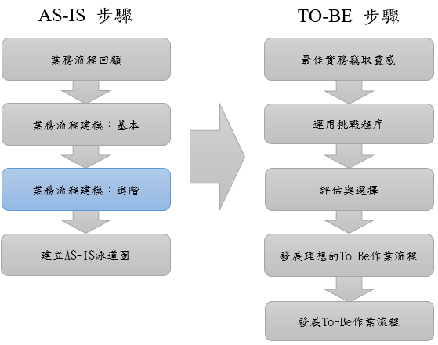
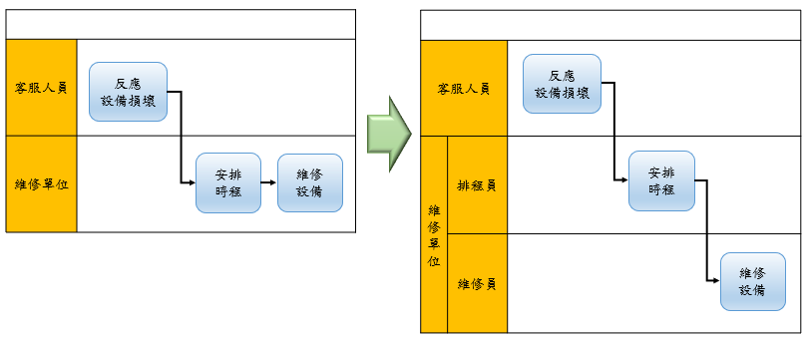
業務流程建模：進階
此步驟在於將前一步驟產生的圖，做更細部的呈現，詳細表示出每個曾經有接手過的角色。
一個人執行二個不同任務，給各自任務不同名稱，且放置在不同泳道。一個部門內呈現多個角色，也可以在原泳道上分出數個子泳道。
Figure 17. 一個部門內呈現多個角色

Slide 26
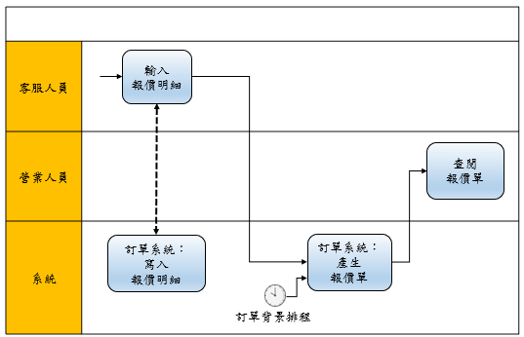
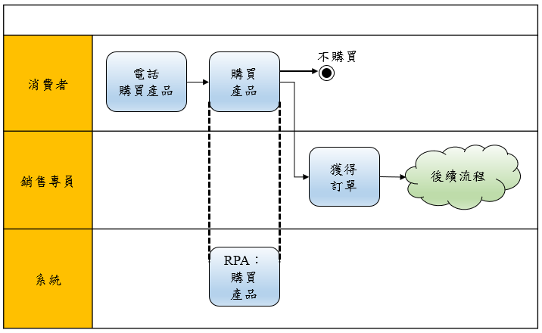
業務流程建模：進階(cont.)
系統跟設備也可以當成一個角色
當系統會影響流程時，將它當成一個角色
當設備會影響流程時，將它當成一個角色
Figure 18. 系統(支援)角色
Figure 19. 設備角色

Slide 27
業務流程建模：進階(cont.)
改善原始模型時，還有五個進階問題要考慮：
透過誰交棒：步驟間是透過哪個角色來交到下一關，要注意屬於系統的部分。
明確表達結果：要明確表達出該步驟執行後的結果。
前進的關鍵：是什麼讓流程可以進行到下一關。
其它的參與者：是不是已經列出所有的參與人員。
表示所有結果：所有執行完成的結果，是否都有表示出來。

Slide 28
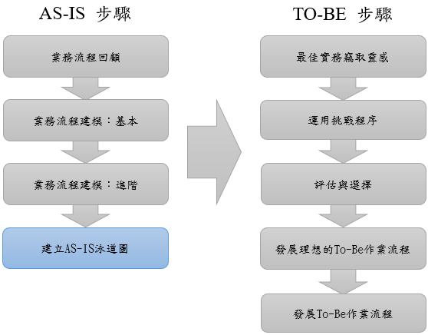
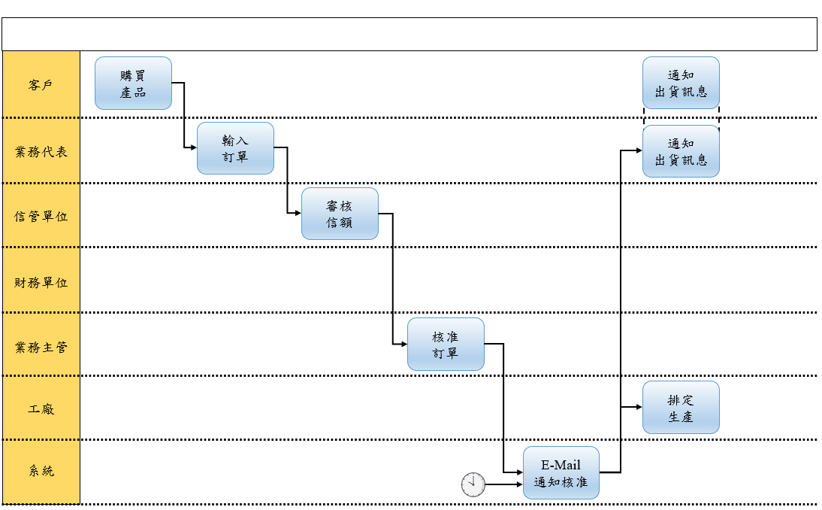
建立 AS-IS 泳道圖
使用「業務流程建模：基本」中，提到的三個基本方法(誰是接棒人/透過誰交棒/誰是真正的接棒人)，配合程序概要圖的結果，對於每一個流程從頭到尾重複進行幾次。
對每一步驟使用「業務流程建模：進階」中，提到的五個進階問題(透過誰交棒/明確表達結果/前進的關鍵/其它的參與者/表示所有結果)，進行一次的活動。
需呈現出流程中所有角色。
Figure 20. 接手層次泳道圖

Slide 29
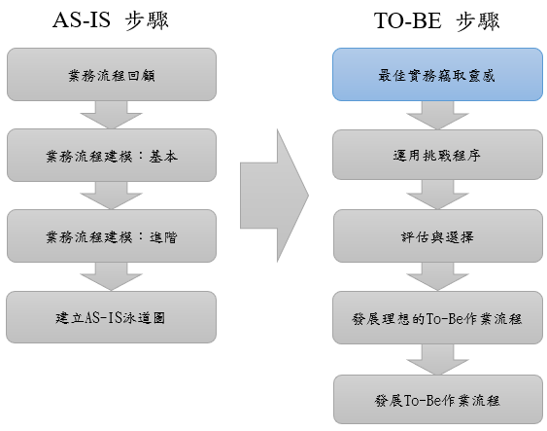
最佳實務竊取靈感
最佳實務(Best Practices)是一個管理概念，指在能夠讓組織內業務執行能夠達到最佳結果的程序特徵。
要達到最佳實務就必須透過一些方法，可以從以下的幾個方面找出解答：
作業流程設計方面
資訊系統方面
動機與衡量方面
人力資源方面
政策與規範方面
設施設計方面

Slide 30
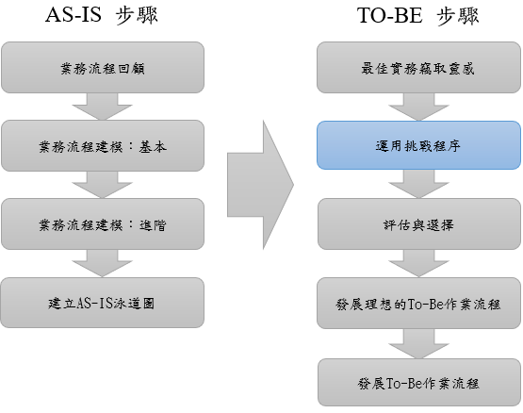
運用挑戰程序
挑戰程序通常是用來擺脫舊包袱的重要步驟。
挑戰程序是如下運作的，以泳道圖為開始，利用原始圖，對每一步驟，必須重新檢視它，原來的描述是否合適，再加上一些關鍵字詞，例如，僅、必須、決不等，來加強描述每個活動。
用以下的思考來協助完成此程序：
此步驟結束後會產生有用的結果？
此步驟是否應該要在此被完成？
此步驟是否應該是由當前角色來完成？
此步驟是否應該是由目前執行到的順序來完成？
此步驟是否應該是由這個方法的使用來完成？

Slide 31
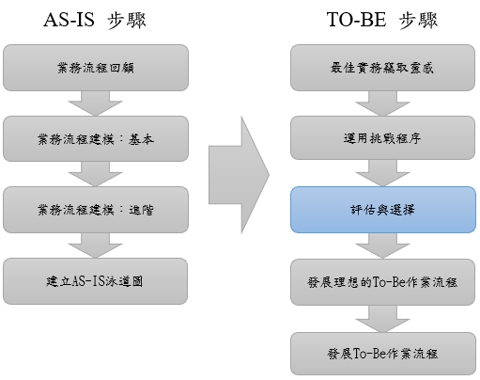
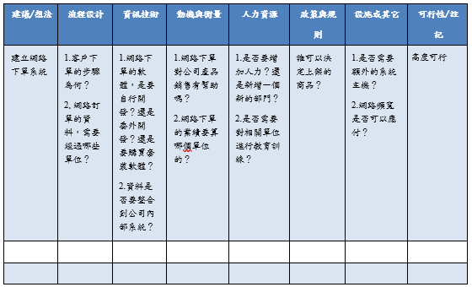
評估與選擇
建立評估矩陣，步驟為：
整理至目前為止所討論出來的想法清單。
去除不可行之想法。
開始建立評估矩陣，每一列表示建議及想法，每一行表示一個促成者、最後一行用來記錄可行性及註記。
對每一個促成者提出，必需做出什麼樣的改變，才能令這個想法夠順利執行？
對每一列進行評估，討論這些想法是否合理嗎？將結果記錄在最後一欄。
Table 2. 評估矩陣

Slide 32
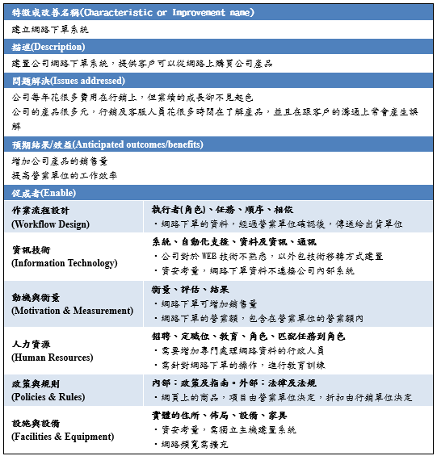
評估與選擇(cont.)
完成了評估矩陣中所有的欄位後，針對每一行的資料，重新再進行一次評估，可以依照對流程目標的影響、可行性、與其它想法的一致性，三個方面來決定是否可行。
如果該想法經過評估已經要執行，並且要加入到 TO-BE 程序的特徵時，會以程序需求文件格式記載下來。
Table 3. 程序需求文件

Slide 33
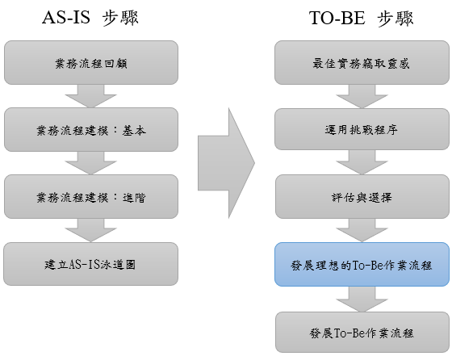
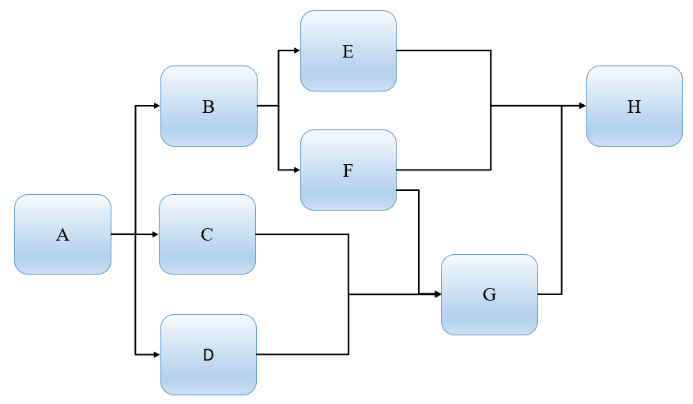
發展理想的To-Be作業流程
所謂的「理想的」作業流程：不考慮任何外界的影響，不受任何限制，直接照著流程走完。
找出必要步驟之間的前後關聯(也可稱作相依性)，那些必須要循序執行、那些可以平行執行。
Figure 22. 相依關係

Slide 34
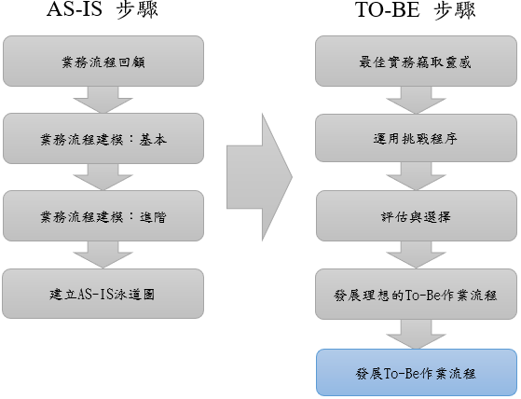
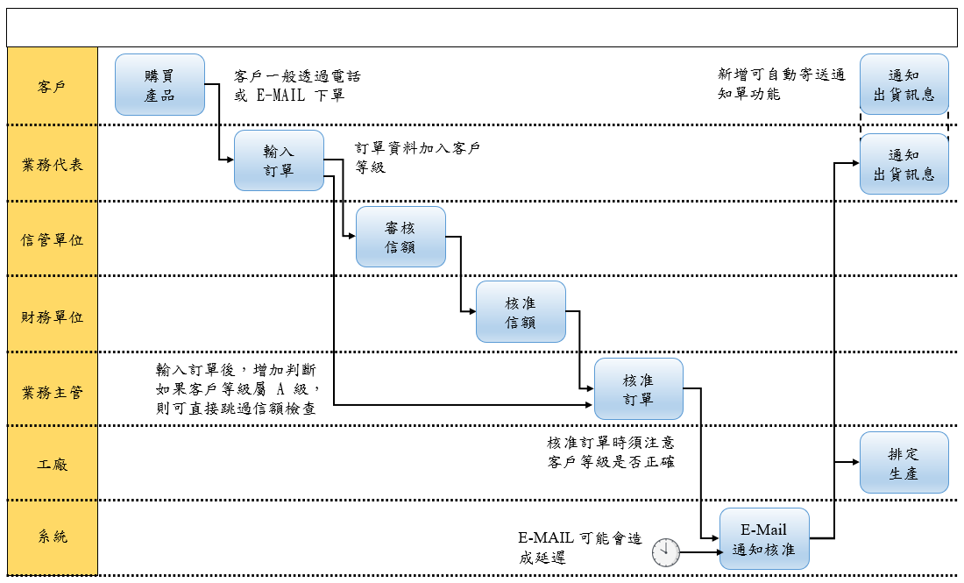
發展To-Be作業流程
用程序需求文件及理想的作業流程，開始在每一個步驟內加入細節。
在製作TO-BE流程圖時，跟製作AS-IS流程圖時，動作都是一樣，可以應用挑戰程序來幫助模型的發展。
有對流程圖進行調整時，必須重新檢視，是否還有達成設定的目標。
完成後TO-BE泳道圖後，我們應該運用大量說明於圖中。
Figure 23. TO-BE泳道圖

Slide 35
3. Experimental Results

Slide 36
專案進行
個案公司以分組討論方式進行，專案進行前先針對分析方法進行一連串的教育訓練。
教育訓練結束後，依 SAP 的模組特性進行分組，SAP 的 SD 模組包含營業及產銷單位，此結果為營業單位配合資訊單位，以 Workflow Modeling 方法分析現有流程，並進行優化討論後的結論。
討論過後的結論，由主要流程負責人及資訊單位彙總後，再經過所有的關鍵使用者確認後，所產出的最終結果，用來提供專案導入時，流程分析的參考。

Slide 37
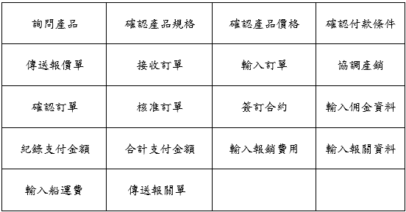
活動收集
關鍵使用者先進行活動收集，以動詞+名詞將日常的作業寫在小紙條上，再進行會議，討論過後，將類似活動的小紙條去除，將剩下的小紙條，歸類後，製作成表格。
Table 4. 活動收集

Slide 38
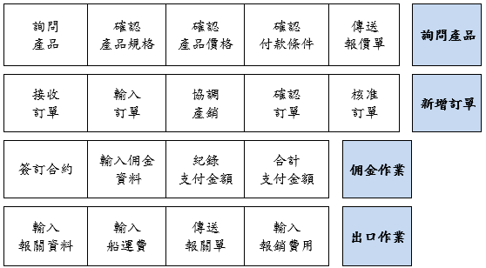
探索業務程序
將活動依前後順序整理成程序。
Table 5. 探索業務程序

Slide 39
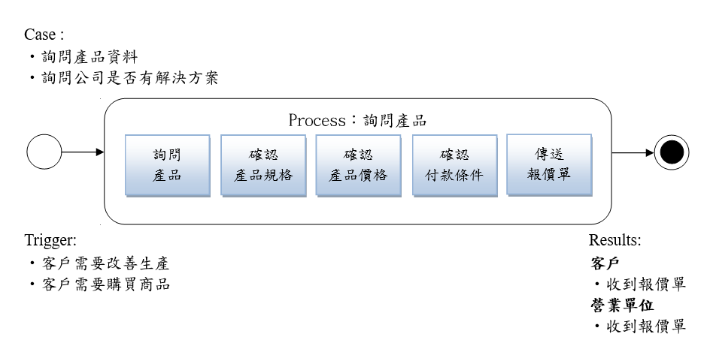
程序塑形
討論此流程的案件種類、觸發動機、造成的結果，繪製成表格。
Figure 25. 程序塑形

Slide 40
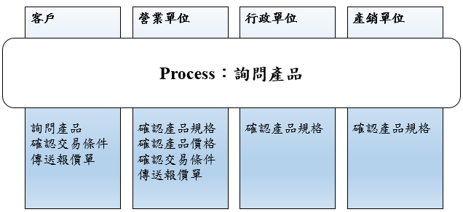
跨功能單位流程示意圖
討論流程中會與其他單位相關的活動，繪製成表格。
Figure 26. 跨功能單位流程示意圖

Slide 41
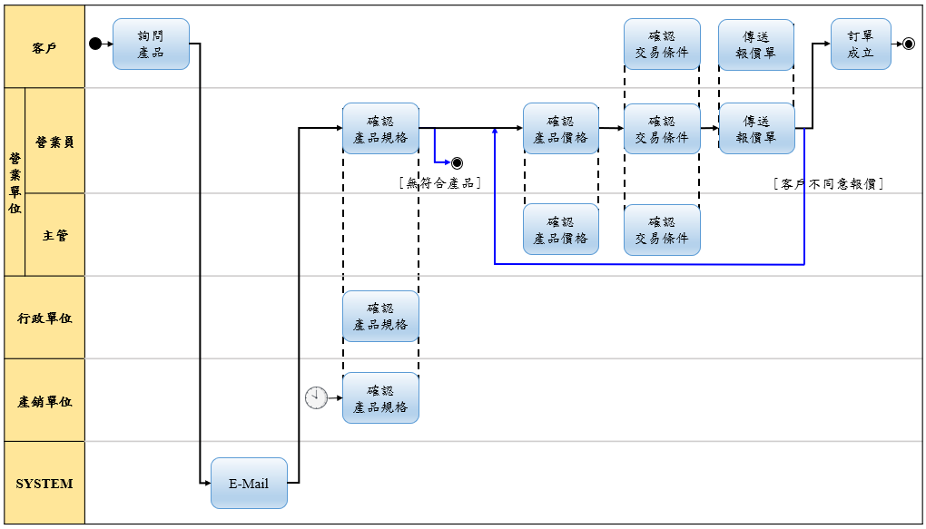
AS-IS泳道圖
以結果海報製作泳道圖，此步驟比較花時間，需重複檢討流程，並與所有部門確認活動程序是否有完整。
Figure 27. AS-IS泳道圖

Slide 42
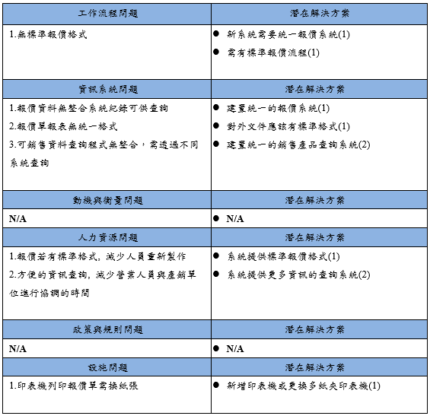
最終的AS-IS程序評估
Table 7. 最終的AS-IS程序評估
依以下六個促成者進行程序評估，工作流程、資訊系統、動機與衡量(獎勵與懲處機制)、人力資源、政策與規範、設施設計。評估後，得出潛在解決方案，並將其記錄在程序評估表中，將可以提出相同建議的潛在解決方案上，標註同樣號碼。

Slide 43
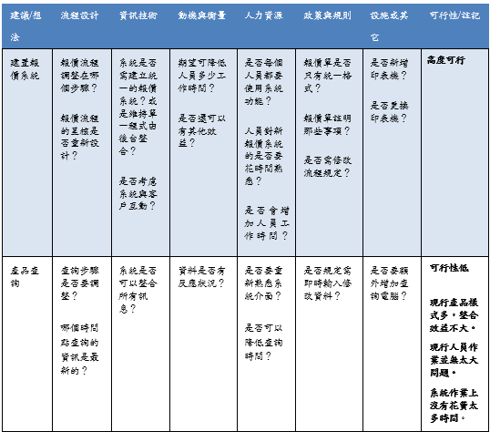
潛在程序特徵
Table 8. 潛在程序特徵
針對程序評估的每一組建議(號碼相同的)，建立評估矩陣。先列出對每一個促成者的影響，再決定是否要處理該建議。每一列代表一個建議、每一行代表一個促成者、最後為可行性及註記。
經過程序特徵分析後，「產品查詢」想法因為被評估為可行性低，只保留建置報價系統。

Slide 44
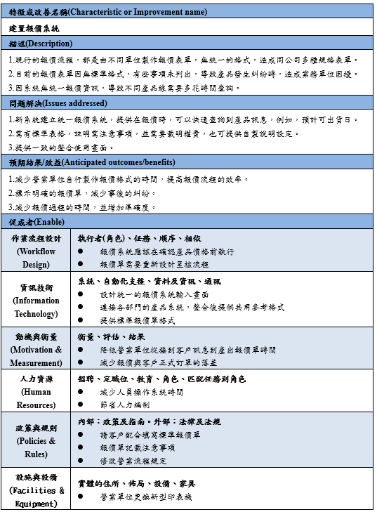
程序需求文件
Table 9. 程序需求文件
程序特徵分析後，保留下來的想法就稱為特徵。說明這個特徵將要做哪部分的改變、預期要解決的問題與改變後的效益。
將提到的六個促成者需做什麼改變，才能使這想法能夠實現，把這些想法，填寫個別促成者的欄位，製作成程序需求文件。

Slide 45
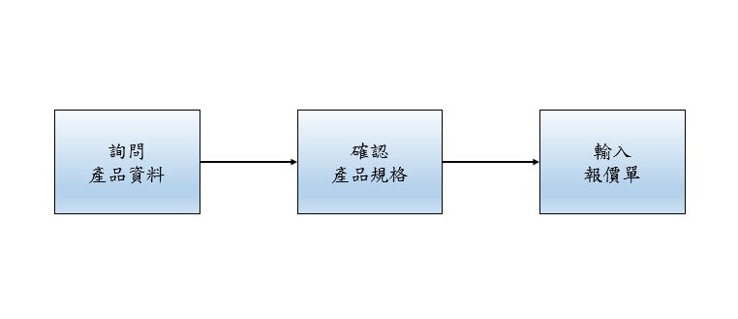
理想的作業流程樣版
製作的「理想的」作業流程：不受任何涉及到技術、人員的能力、空間及時間或其它等等限制，規劃出一個理想中的作業。
Figure 28. 理想的作業流程樣版

Slide 46
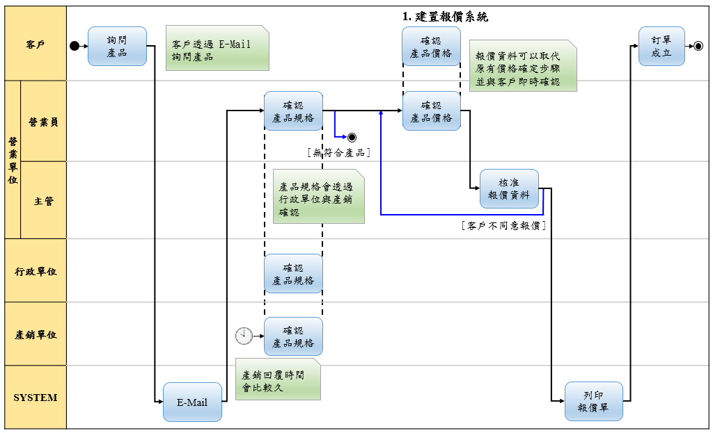
TO-BE泳道圖
利用程序需求文件及理想的作業流程，開始在每一個步驟內加入細節。
並應用挑戰程序於TO-BE的流程圖製作。並運用大量說明於圖中，來表示這個新程序做了哪些改變及應該被注意的事項。
Figure 29. 最終TO-BE泳道圖

Slide 47
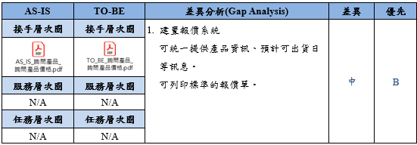
最終差異分析
以AS-IS泳道圖與TO-BE泳道圖進行差異分析，針對要解決的問題與期待之效益來決定開發的優先順序。
差異分為高、中、低，優先分為A、B、C三個等級，專案導入時，可以選擇優先等級高(A>B>C)，再來評估差異性，可以先從差異小的先處理。
針對「建置報價系統」的差異分析，根據評估會議的結果，差異性被評估為中，優先等級評估為B。
Table 10. 最終差異分析

Slide 48
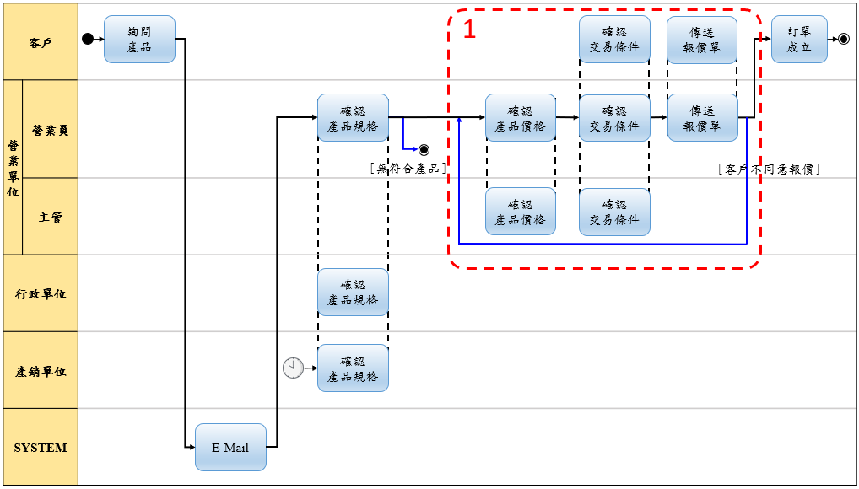
GAP 泳道圖
以TO-BE泳道圖的泳道圖為主，列出差異分析後的結果(AS-IS泳道圖與TO-BE泳道圖不同的地方)，並註明特徵編號。
Figure 30. GAP 泳道圖

Slide 49
4. Conclusion

Slide 50
結論
本研究的來源是個案公司預計要導入 SAP 系統，因為 SAP 為一個標準化的軟體，而個案公司原來使用的 ERP 系統為自行開發，大部分流程都是以企業原有的作業模式設計，與 SAP 的流程差異很大，所以在導入前經由企業的流程再造後，再配合 SAP 的參數調整，讓系統符合 SAP 的最佳作業模式。
個案公司的營業單位(SD模組主要的作業單位)，在使用 Workflow Modeling 方式，將原有的營業流程，由各個不同的事業單位進行資料收集、會議討論及未來流程設計之後，利用其在導入 SAP 的 SD 模組時，不但有效的減少在過程中對於標準作業流程的調整，也達到個案公司對於企業流程再造的目標。

Slide 51
結論(cont.)
本研究是針對個案公司在導入 SAP 前，因其評估必須先做流程優化，所以選擇了使用 Workflow Modeling 方式進行流程再造後，再進行系統更換。
此方式可能並不適合其他的企業使用，建議後續的研究者，可以針對不同的企業在進行系統更換時，選擇的前置方案做比對，提供企業做為評估系統導入前，選擇前置方案的參考。

Slide 52
簡報完畢 謝謝聆聽

